Slide 1
Формирование и развитие навыков музицирования у детей со средними музыкальными способностями в составе
ансамбля гитаристов
Преподаватель МБУ ДО ДШИ им. А.К. Лядова
Наталья Викторовна Морозова
пгт. Шахтерск
2022 год

Slide 2
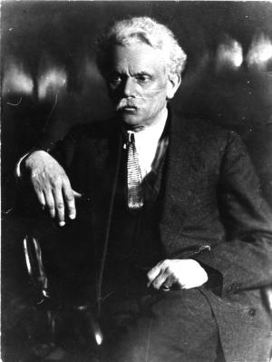
Гольденвейзер Александр Борисович ( 1875- 1961) – советский пианист, педагог, композитор.

Slide 3
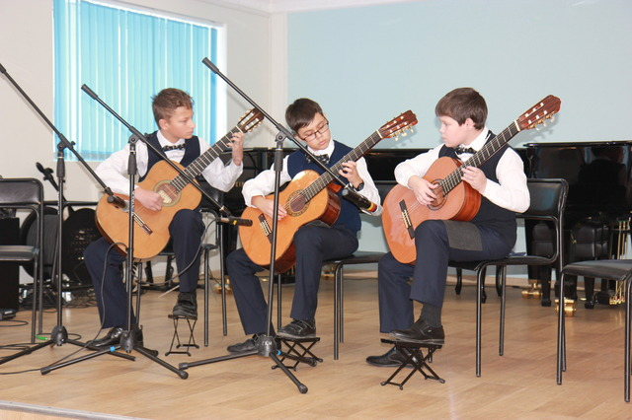
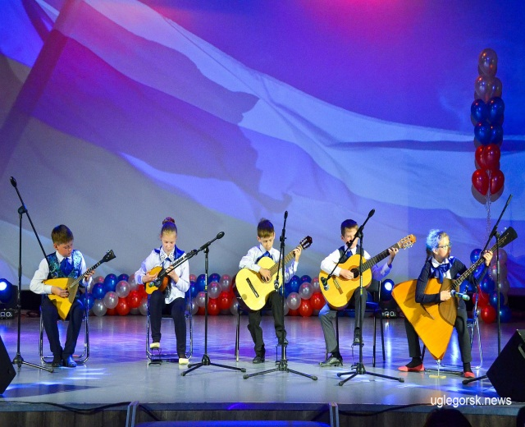
Ансамбль (от французского ensemble - вместе) – означает совместное исполнение.
Ансамбль- это произведение (вокальное или инструментальное), написанное для совместного исполнения и предназначенное для небольшого состава исполнителей.

Slide 4
Задачи
Это творческая самореализация личности любого ребенка, независимо от его природной одаренности.
Потребность ребенка в эмоциональной и психологической релаксации через общение с музыкой. Это имеет большое значение для детей, имеющих слабое здоровье и серьезные перегрузки в общеобразовательной школе;
Потребность детей и родителей в сочетании музыкально-образовательной и досуговой деятельности.

Slide 5
Задачи при работе в класс ансамбля:
1.развитие музыкального вкуса;
2.развитие навыков ансамблевой игры;
3.воспитание коллективной ответственности и творческой дисциплины;
4.развитие и закрепление навыков чтения нот с листа.

Slide 6
Занятия в классе ансамбля способствуют:
1.развитию гармонического слуха и музыкальной памяти, так как учащийся сразу участвует в исполнении многоголосной музыки;
2. развивается такой навык, как умение слушать не только свое исполнение, но и партнера.
3.умение слышать звучание музыкальной ткани всего произведения;
4.заостряется ощущение звукового колорита;
5.воспитывается умение увлечь своим замыслом партнера, а когда нужно подчиниться его воле;
6.повышается чувство ответственности за знание своей партии, потому что совместное исполнительство требует свободного владения текстом.

Slide 7
Работа в ансамбле «Ученик- педагог»

Slide 8
Репертуар ансамбля

Slide 9
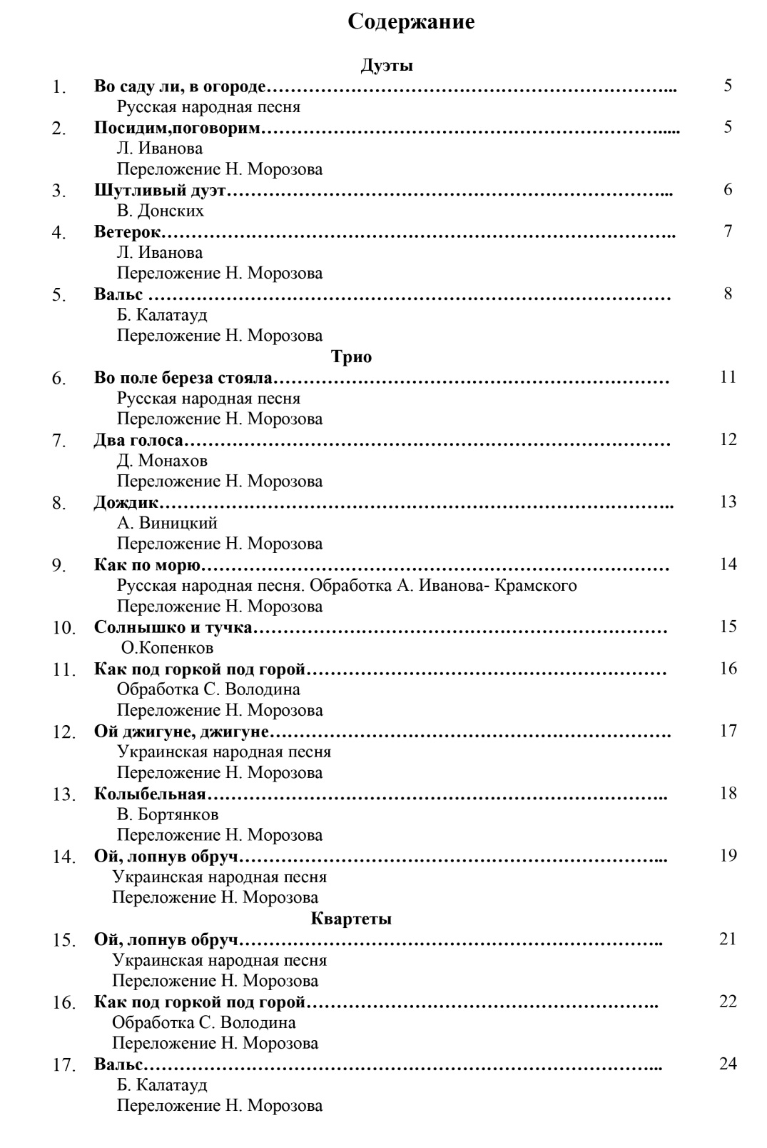

Slide 10
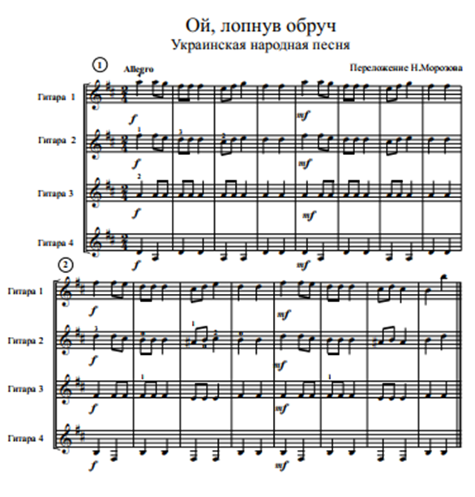

Slide 11
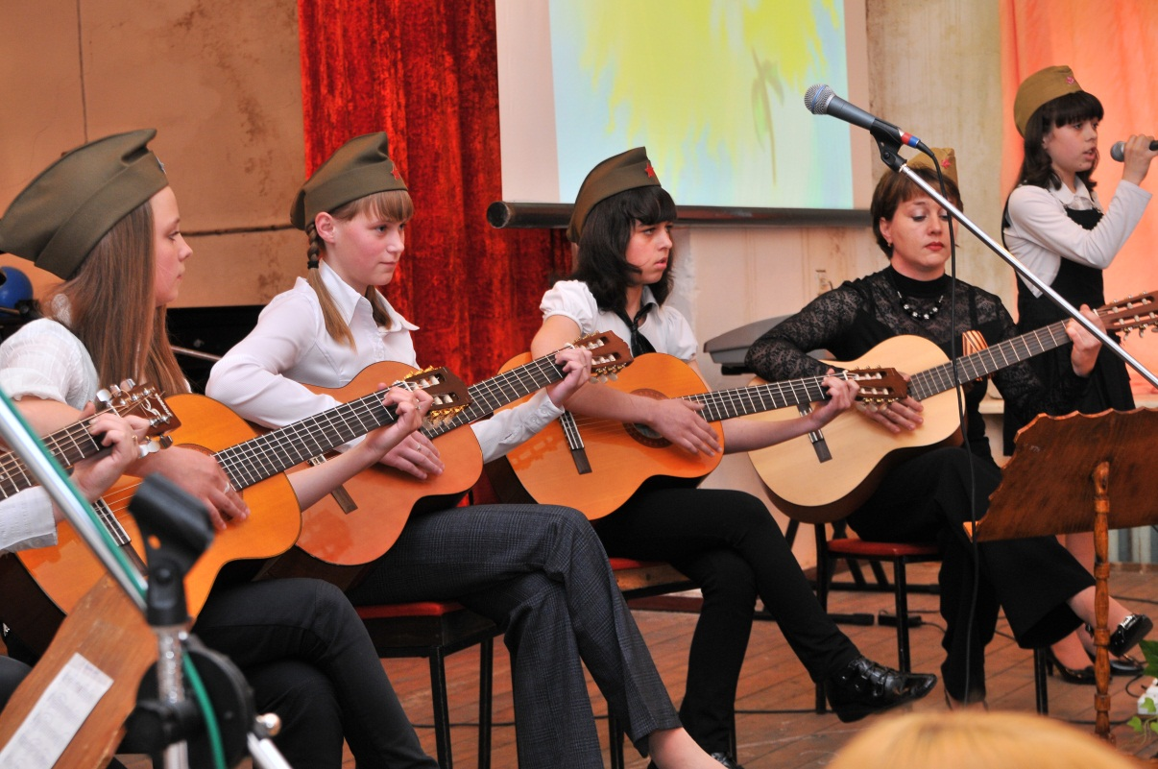
Искусство аккомпанемента

Slide 12
Правила репетиционной работы
Работа над пассажами ( единая аппликатура и достигать единой линии в пассаже);
Играть одинаковыми приемами и способами звукоизвлечения;
Кантилена играется у всех одинаково, единой аппликатурой;
Одинаковое ощущение характера и темпа произведения у всех участников ансамбля;
Умение передавать партнеру мелодию или пассаж, не разрывая музыкальной ткани;
Умение солировать тему произведения, а во время аккомпанемента уходить
на второй план.

Slide 13
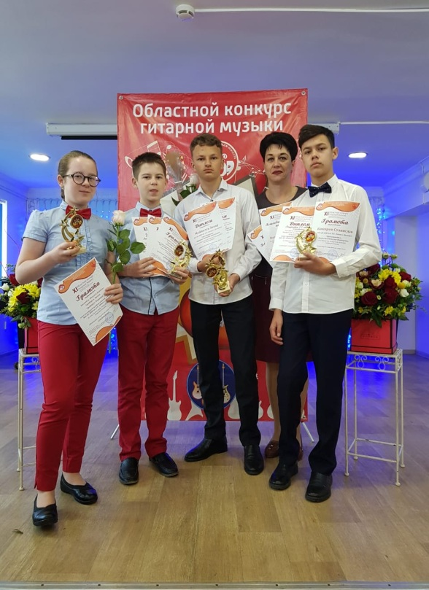
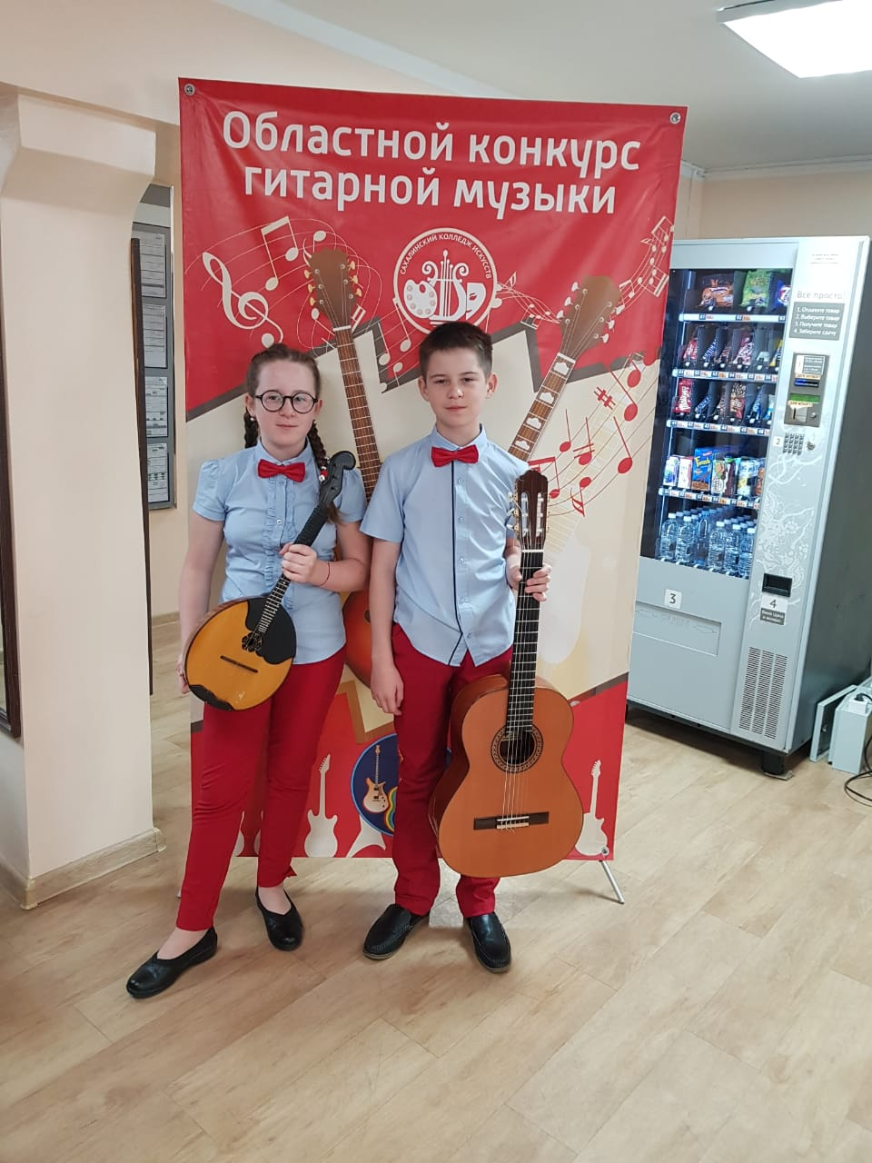
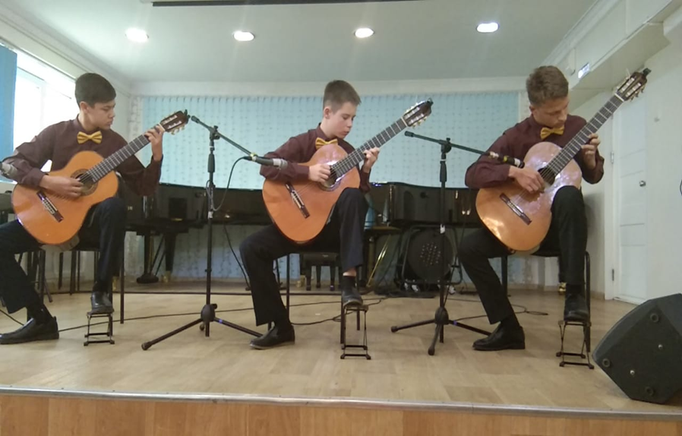
Концертное выступление ансамбля

Slide 14
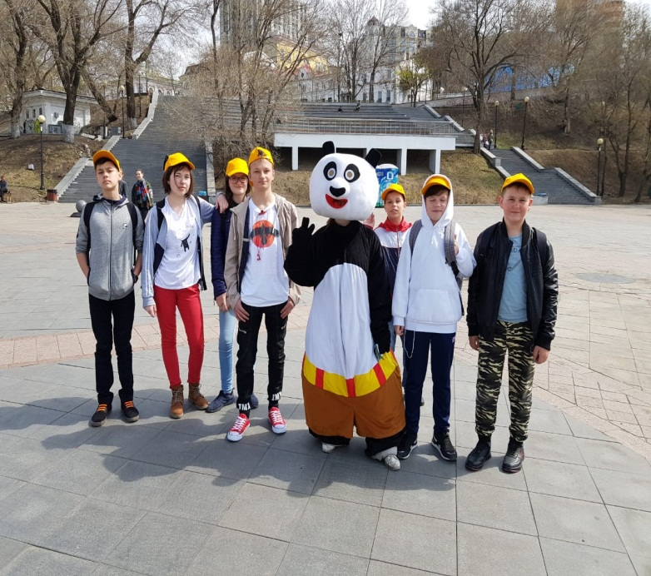
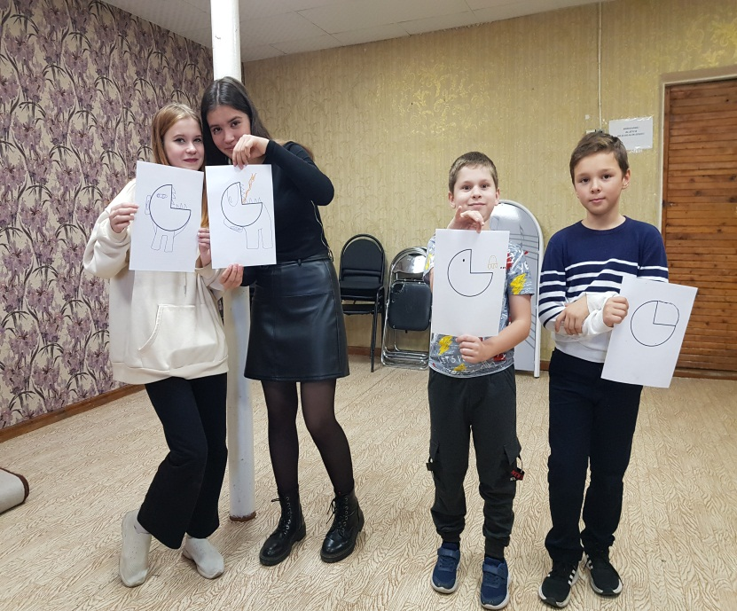
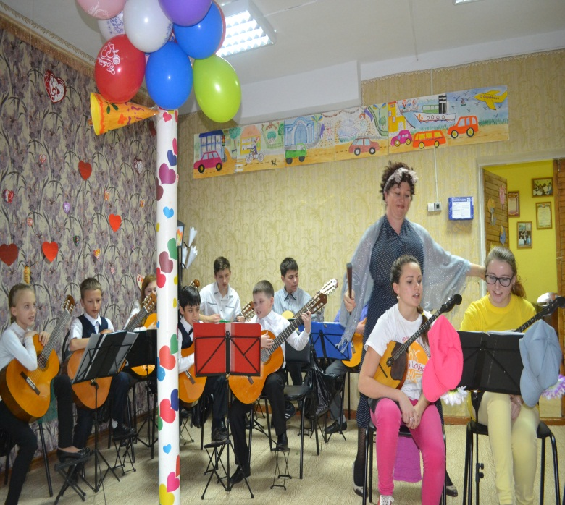
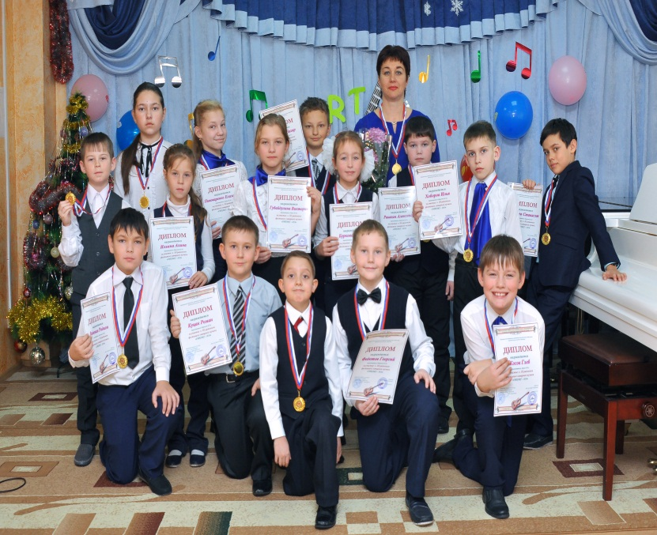
Психологический климат в коллективе

Slide 15
Благодарим за внимание!

